Slide 1
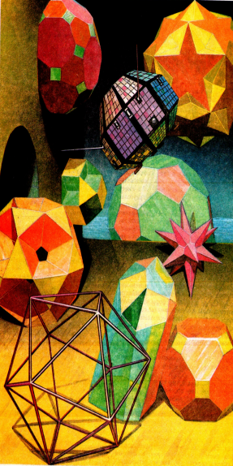
Правильные многогранники
Выполнила Зайцева Т.Г. – преподаватель математики
КГБОУ «Машиностроительный профессиональный лицей» г. Красноярск

Slide 2
Определение правильного многогранника
Выпуклый многогранник называется правильным, если его грани являются правильными многоугольниками с одним и тем же числом сторон и в каждой вершине многогранника сходится одно и то же число ребер.
Для перехода к выполнению
задания воспользуйся кнопкой

Slide 3
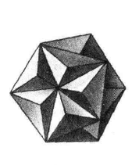
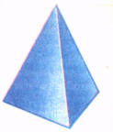
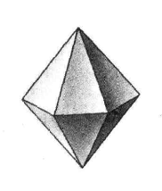
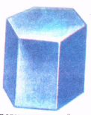
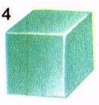

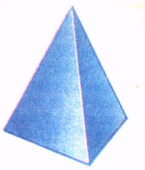
Какие из представленных многогранников являются правильными?

Slide 4
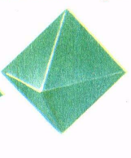
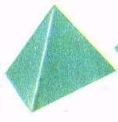
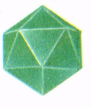
Существует 5 типов правильных многогранников
Правильный тетраэдр
Правильный гексаэдр
Правильный октаэдр
Правильный додекаэдр
Правильный икосаэдр

Slide 5
Правильный тетраэдр
D
В переводе с греческого «тетраэдр» - четырёхгранник .
У правильного тетраэдра грани – правильные треугольники; в каждой вершине сходится по три ребра.
Тетраэдр представляет собой треугольную пирамиду, у которой все ребра равны.
A
C
B
Кнопка для перехода к таблице

Slide 6
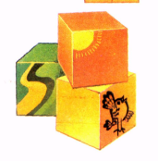
Правильный гексаэдр
D₁
C₁
A₁
B₁
Гексаэдр - шестигранник.
У правильного гексаэдра (куба) все грани -квадраты; в каждой вершине сходится по три ребра. Куб представляет собой прямоугольный параллелепипед с равными рёбрами.
D
C
А
B
Кнопка для перехода к таблице

Slide 7
Правильный октаэдр
F
D
C
A
Октаэдр - восьмигранник.
У октаэдра грани – правильные треугольники, но в отличие от тетраэдра в каждой вершине сходится по четыре ребра.
B
M
Кнопка для перехода к таблице

Slide 8
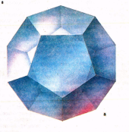
Правильный додекаэдр
Додекаэдр - двенадцатигранник.
У додекаэдра грани – правильные пятиугольники. В каждой вершине сходится по три ребра.
Кнопка для перехода к таблице

Slide 9
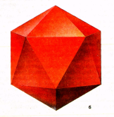
Правильный икосаэдр
Икосаэдр - двадцатигранник.
У икосаэдра грани – правильные треугольники. В каждой вершине сходится по пять рёбер.
Кнопка для перехода к таблице

Slide 10
Историческая справка
О существовании всего лишь пяти правильных многогранников знали еще в Древней Греции. Великий древнегреческий мыслитель Платон считал, что четыре из них олицетворяют четыре «стихии»: тетраэдр – огонь, куб – землю, икосаэдр – воду, октаэдр – воздух. Пятый же многогранник, додекаэдр, символизировал собой все мироздание, представлял собой образ всей Вселенной, почитался главнейшим и его стали называть quinta essentia (квинта эссенциа») или «пятая сущность».
Правильные многогранники называют иногда Платоновыми телами, им посвящена последняя книга «Начал» Евклида. Её считают венцом стереометрии у древних греков.

Slide 11
Основные элементы правильных многогранников
Тип многогранника | Число
 | ребер | граней | вершин
Тетраэдр
Куб (гексаэдр)
Октаэдр
Додекаэдр
Икосаэдр
Заполните таблицу в тетради и проверьте её по теореме (формуле) Эйлера
В + Г = Р + 2, где Р – число рёбер, В – вершин, Г - граней

Slide 12

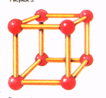
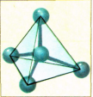
Применение в кристаллографии
Тела Платона нашли широкое применение в кристаллографии, так как многие кристаллы имеют форму правильных многогранников.
Например, куб - монокристалл поваренной соли (NaCl), октаэдр - монокристалл алюмокалиевых квасцов, одна из форм кристаллов алмаза - октаэдр
Кристаллы бывают самой различной формы: 1 — берилл, 2 — аметист, 3 — рубин, 4 — кристалл металла германия — денорит, 5 — горный хрусталь, 6 — испанский шпат, 7 — поваренная соль, 8 — ограненный алмаз—бриллиант, вправленный в кольцо.
В колбе с перенасыщенным раствором на конце проволочки, опущенной в раствор, растет кристалл поваренной соли.

Slide 13
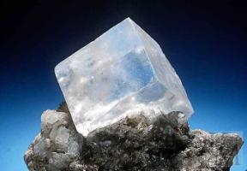

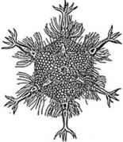


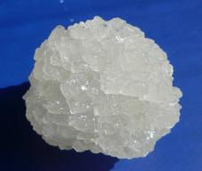
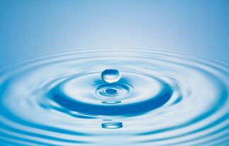

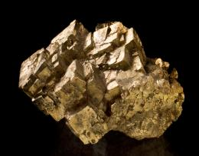
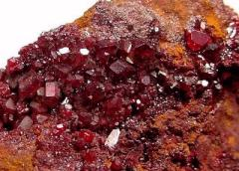

Скелет одноклеточного организма феодарии представляет собой икосаэдр.
Поваренная соль состоит из кристаллов в форме куба
Кристаллы пирита имеют форму додекаэдра
Молекулы воды имеют форму тетраэдра.
Минерал куприт образует кристаллы в форме октаэдров.
Минерал сильвин также имеет кристаллическую решетку в форме куба.

Slide 14
Заключение
Сегодня на уроке вы познакомились с понятием правильного многогранника, узнали о существовании пяти типов правильных многогранников.
Заполните в тетради таблицу «Элементы правильных многогранников.
Решите задачи №56 (с.247),№35(с.245)

Slide 15
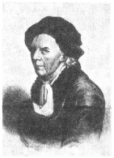
Леонард Эйлер (1707-1783г.г.)
Эйлер - швейцарский математик и механик, академик Петербургской Академии Наук, автор огромного количества глубоких результатов во всех областях математики. Полное собрание сочинений Эйлера-72 тома-не вышло целиком и до сих пор. По единодушному признанию современников Леонард Эйлер - первый математик мира. В геометрии Эйлер положил начало совершенно новой области исследований, выросшей впоследствии в самостоятельную науку — топологию.
Имя Эйлера носит формула, связывающая число вершин (В), ребер (Р) и граней (Г) выпуклого многогранника: В + Г = Р + 2
«Эйлер не проглядел ничего в современной ему математике, хотя последние семнадцать лет своей жизни был совершенно слеп».
Э.Т.Белл

Slide 16
3-1
Верно, при условии равенства всех ребер.
Для возвращения к выполнению
задания воспользуйся кнопкой

Slide 17
3-2
Неверно.
Прочти ещё раз определение правильного многогранника.

Slide 18
3-4
Верно.
Для возвращения к выполнению
задания воспользуйся кнопкой

